Slide 1
Проверка решения
Служебный слайд для жюри
MAX
max.ru/t738_hakaton_max_bot
Миниаппа / API
https://domovoy-doma.ru/
Вход через кнопку миниаппы в боте. Авторизация аккаунтом MAX.
Исходники
Архив решения + SHA256
Ревизия в SOURCE-REVISION.txt
Проверка
Приглашение в подъезд · заявка · ответ УК · подтверждение жителем
Локальные роли и запуск: smart-city-bot/REVIEWER-GUIDE.md
Параметры: .env.example. Рабочие ключи в публичный пакет не входят.
ДОМОВОЙ
01
Notes:
Основа: кейс «Умный город», стр. 6–13; исходники smart-city-bot, PRODUCT-VISION.md, QA-REPORT.md, REVIEWER-GUIDE.md. Состояние проверок: 27 сентября 2026. Интервью и измерения эффекта пока не проведены. Кейс требует технический первый слайд. Вместо публичного Git передан архив с контрольной суммой согласно стр. 9. В боевом MAX роли назначаются по аккаунтам, учебные роли доступны локально. Для проверки боевого жителя требуется приглашение. Рабочие секреты не публикуются.

Slide 2

MAX / УМНЫЙ ГОРОД
Домовой
Ваш дом на связи
Заявки, отключения и ответы УК
внутри привычного мессенджера
salfetka5
Фатькин Артем / Дзюбло Григорий
Notes:
Основа: кейс «Умный город», стр. 6–13; исходники smart-city-bot, PRODUCT-VISION.md, QA-REPORT.md, REVIEWER-GUIDE.md. Состояние проверок: 27 сентября 2026. Интервью и измерения эффекта пока не проведены. Концептуальный городской фон создан ImageGen для обложки, не фото реализованного объекта. Арт-направление: https://www.behance.net/gallery/239923783/Launch-Event-Visual-Identity-Key-Visuals-Case-Study . Имена по указанию пользователя 28 сентября.

Slide 3
Когда дома пропала вода
Что случилось?
Кто занимается?
Когда вернут?
Жителю нужен понятный статус.
УК нужно собрать обращения и обновлять информацию в одном месте.
ДОМОВОЙ
03
Notes:
Основа: кейс «Умный город», стр. 6–13; исходники smart-city-bot, PRODUCT-VISION.md, QA-REPORT.md, REVIEWER-GUIDE.md. Состояние проверок: 27 сентября 2026. Интервью и измерения эффекта пока не проведены. Исходное наблюдение команды: приходилось звонить и выяснять причину отключения воды. Не представлять это наблюдение как исследование рынка. Целевая аудитория: жители многоквартирных домов и сотрудники УК.

Slide 4
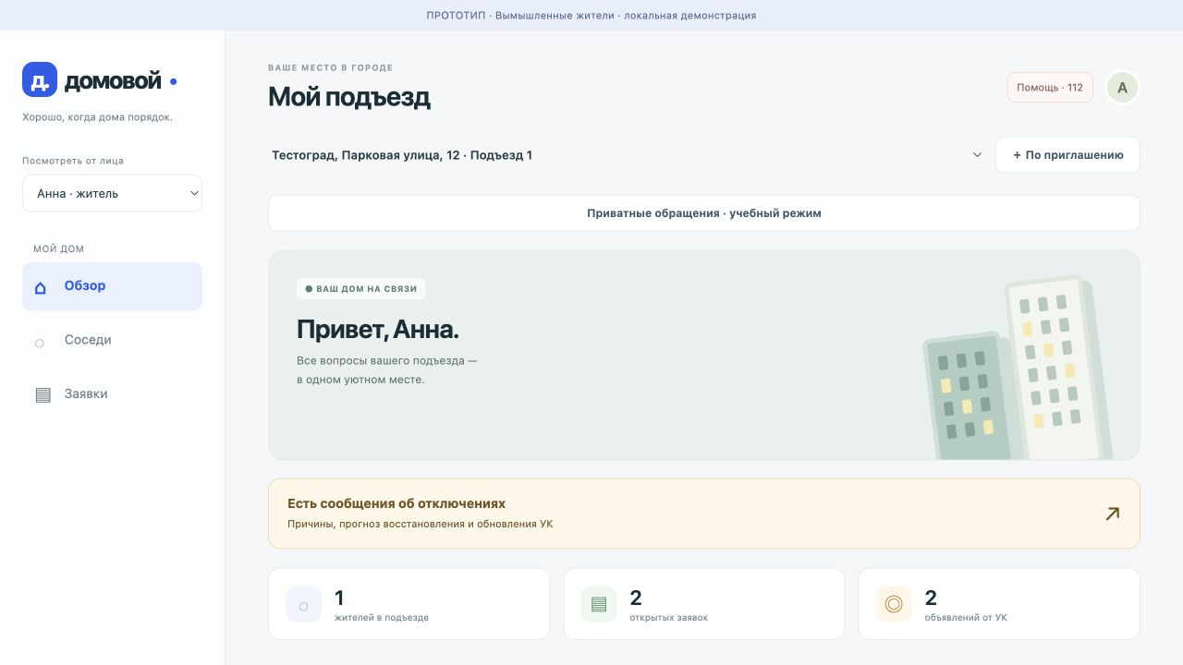
Дом и подъезд
в одном месте
Житель входит по приглашению
и видит свои объявления,
обсуждения и заявки.
Бот + миниаппа
Общие данные и история
Экран локального демо. Адреса и жители вымышлены.
ДОМОВОЙ
04
Notes:
Основа: кейс «Умный город», стр. 6–13; исходники smart-city-bot, PRODUCT-VISION.md, QA-REPORT.md, REVIEWER-GUIDE.md. Состояние проверок: 27 сентября 2026. Интервью и измерения эффекта пока не проведены.

Slide 5
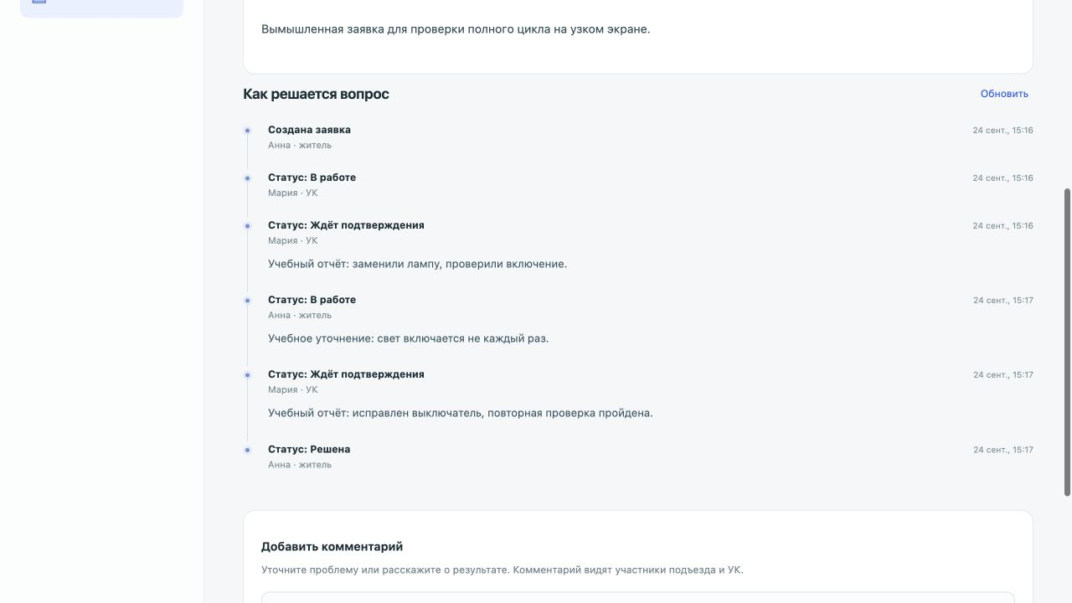
Результат подтверждает житель
01
Заявка по дому
02
УК берёт в работу
03
Отчёт о ремонте
04
Подтвердить
или вернуть
Реальная история учебной заявки в локальном демо
ДОМОВОЙ
05
Notes:
Основа: кейс «Умный город», стр. 6–13; исходники smart-city-bot, PRODUCT-VISION.md, QA-REPORT.md, REVIEWER-GUIDE.md. Состояние проверок: 27 сентября 2026. Интервью и измерения эффекта пока не проведены.

Slide 6
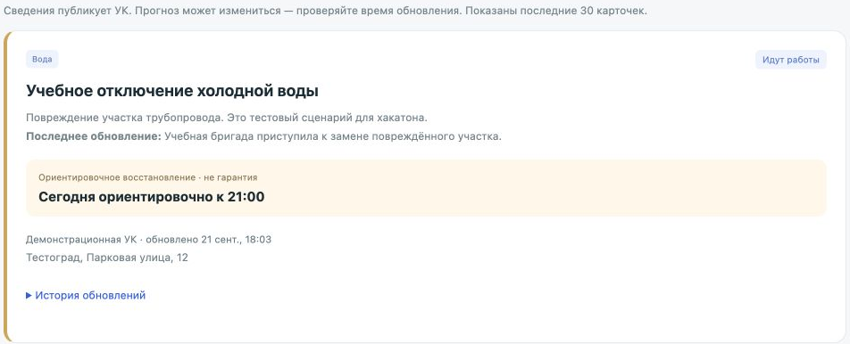
Одна авария. Общий статус.
Причина
Что произошло с водой
или электричеством
Прогноз
Когда ждать восстановления
и кто обновил сведения
Информацию публикует УК. Прогноз может измениться.
Фрагмент локального демо на вымышленных данных
ДОМОВОЙ
06
Notes:
Основа: кейс «Умный город», стр. 6–13; исходники smart-city-bot, PRODUCT-VISION.md, QA-REPORT.md, REVIEWER-GUIDE.md. Состояние проверок: 27 сентября 2026. Интервью и измерения эффекта пока не проведены. Реальный экран локального демо: авария может охватывать несколько домов, личная заявка связывается с общей аварией. Обновления исходят от УК, не от МЧС. Гипотеза: меньше повторных вопросов, эффект не измерен.

Slide 7
Следующий уровень
Связь с городским
диспетчером
Сейчас
После согласования
Учебное приватное обращение
с историей статусов. Доступ
у автора и учебного диспетчера.
Адаптер 112 / ЕДДС, официальный
источник статусов, регламент
обработки и защита данных.
112, полиция и МЧС не получают сообщения из прототипа.
ДОМОВОЙ
07
Notes:
Основа: кейс «Умный город», стр. 6–13; исходники smart-city-bot, PRODUCT-VISION.md, QA-REPORT.md, REVIEWER-GUIDE.md. Состояние проверок: 27 сентября 2026. Интервью и измерения эффекта пока не проведены. Сценарий учебного диспетчера реализован локально. На публичном сервере TRAINING_INCIDENTS_ENABLED=0. Внешние государственные системы не подключены. Это направление развития, не действующий экстренный канал.

Slide 8
Два интерфейса. Одна база.
MAX-бот
Миниаппа
Общий сервер проверяет роли и доступ к дому
SQLite
Дома, участники, заявки, аварии,
комментарии и история изменений
Docker / HTTPS / резервные копии / повторная доставка уведомлений
ДОМОВОЙ
08
Notes:
Основа: кейс «Умный город», стр. 6–13; исходники smart-city-bot, PRODUCT-VISION.md, QA-REPORT.md, REVIEWER-GUIDE.md. Состояние проверок: 27 сентября 2026. Интервью и измерения эффекта пока не проведены. Архитектура по miniapp.py, store.py, bot.py, notify_outbox.py, compose.yaml. Реальная внешняя интеграция: MAX API. Данные создаются участниками или из тестовых fixtures. SQLite общая для двух интерфейсов.

Slide 9
Масштабирование по домам
01
02
03
Один дом
Соседние дома
Другие УК
Одна УК и диспетчер.
Жители входят по приглашению.
Те же сценарии и база.
Новые адреса и подъезды.
Нужны изоляция организаций
и настройки маршрутизации.
ДОМОВОЙ
09
Notes:
Основа: кейс «Умный город», стр. 6–13; исходники smart-city-bot, PRODUCT-VISION.md, QA-REPORT.md, REVIEWER-GUIDE.md. Состояние проверок: 27 сентября 2026. Интервью и измерения эффекта пока не проведены. План тиражирования, не существующие внедрения. Текущее ограничение: все ADMIN_IDS относятся к одной УК, полноценной изоляции организаций пока нет.

Slide 10
Пилот с одной УК
1–2
Что проверяем
Время до первого ответа
Время до подтверждения
Возвраты в работу
дома
Сначала 3–5 интервью
и замер текущего процесса
План проверки гипотез. Интервью и измерения ещё не проведены.
ДОМОВОЙ
10
Notes:
Основа: кейс «Умный город», стр. 6–13; исходники smart-city-bot, PRODUCT-VISION.md, QA-REPORT.md, REVIEWER-GUIDE.md. Состояние проверок: 27 сентября 2026. Интервью и измерения эффекта пока не проведены.

Slide 11
Что уже проверено
73
6
22
Python-теста
JS-проверок
операции HTTP API
В веб-MAX
Перед реальным пилотом
Вход УК, создание дома
и сохранение после повторного входа
Отдельный житель и мобильный MAX,
нагрузка и изоляция разных УК
Госуслуги Дом и GigaChat не подключены. Подтверждения личности через ЕСИА нет.
Источники: кейс «Умный город», стр. 6–13; QA-REPORT.md; PRODUCT-VISION.md
Notes:
Основа: кейс «Умный город», стр. 6–13; исходники smart-city-bot, PRODUCT-VISION.md, QA-REPORT.md, REVIEWER-GUIDE.md. Состояние проверок: 27 сентября 2026. Интервью и измерения эффекта пока не проведены. Числа относятся к последним зафиксированным локальным проверкам из QA-REPORT.md, не к промышленной нагрузке. Дата: 27 сентября. Полный сценарий с отдельным реальным жителем и мобильным MAX ещё не проверен.

Slide 12
Домовой
Открыть в MAX
max.ru/t738_hakaton_max_bot
domovoy-doma.ru
Миниаппа открывается кнопкой в боте
salfetka5
Фатькин Артем / Дзюбло Григорий
Notes:
Основа: кейс «Умный город», стр. 6–13; исходники smart-city-bot, PRODUCT-VISION.md, QA-REPORT.md, REVIEWER-GUIDE.md. Состояние проверок: 27 сентября 2026. Интервью и измерения эффекта пока не проведены. Источники: пользовательский кейс «Умный город», стр. 6–13; PRODUCT-VISION.md; QA-REPORT.md; REVIEWER-GUIDE.md; снимки локального демо 28 сентября 2026. Визуальный референс: https://www.behance.net/gallery/239923783/Launch-Event-Visual-Identity-Key-Visuals-Case-Study . Городской фон: концептуальная иллюстрация ImageGen, не фотография пилота.

